Slide 1
世界衛生組織(WHO) 及 紅十字會(ICRC)
WHO ICRC

Slide 2
世界衛生組織
總部:瑞士日內瓦
由來:
◎ 1945年台灣和巴西提議。
◎ 1946年通過「組織憲章」。
◎ 1948年4月7日，WHO正式誕生。

Slide 3
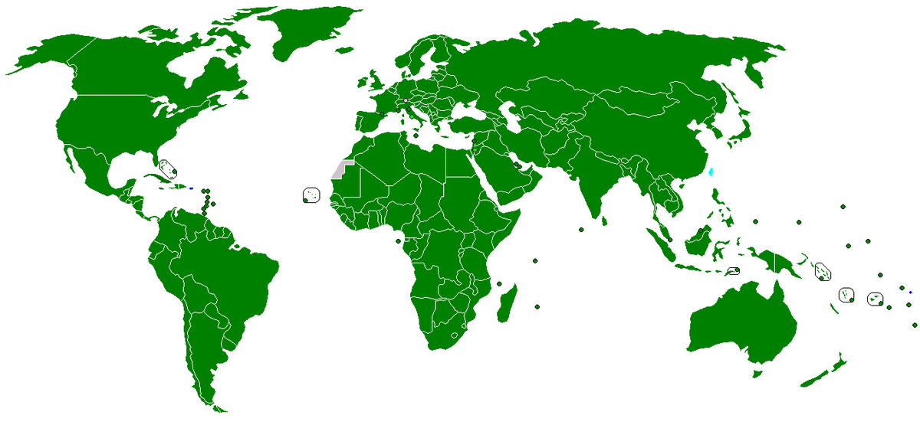
世界衛生組織的 會員國
會員國(194個)

Slide 4
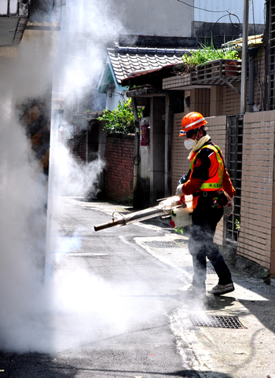
世界衛生組織成立的目的
促進健康科學和職業團體的合作。
促進防治和消滅流行病、地方病和其他疾病。
制定食品衛生、生物製品、藥品的國際標準。

Slide 5
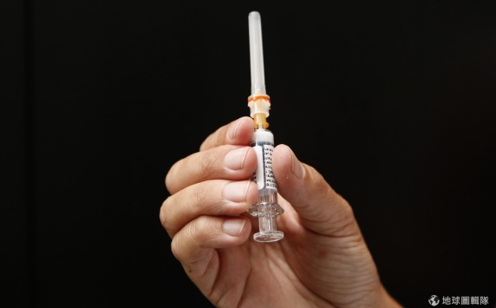
世界衛生組織的重大事蹟
2003年SARS肆虐，世界衛生組織給予中國很大的支持，避免再度爆發。
1979年 ，世界衛生組織宣布天花已經絕跡了。
在2000年到2016年期間，愛滋病的新感染下降了39％。
2017年5月22日，世界衛生組織研發出世界首支伊波拉疫苗。

Slide 6
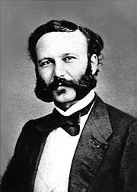
國際紅十字會的由來
西元1859年，瑞士銀行家亨利‧杜南出差，途中經過戰地，看見雙方死傷慘重。亨利看到後，心中燃生哀慟之情，因而展開救援，包括提供傷兵醫療、補充糧食，獲得居民的尊敬。回到瑞士後便在1863年成立紅十字會。
亨利‧杜南

Slide 7
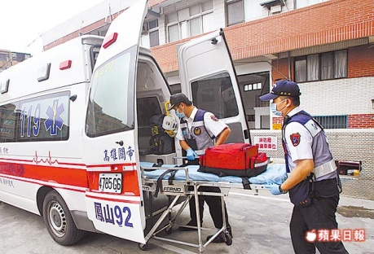
國際紅十字會成立的目的
監督交戰方對日內瓦公約的遵守情況。
組織對戰場傷員的救護工作。
監督戰俘待遇並與拘留當局進行保密交涉。
在交戰兩方之間發揮中立調解者的作用。

Slide 8
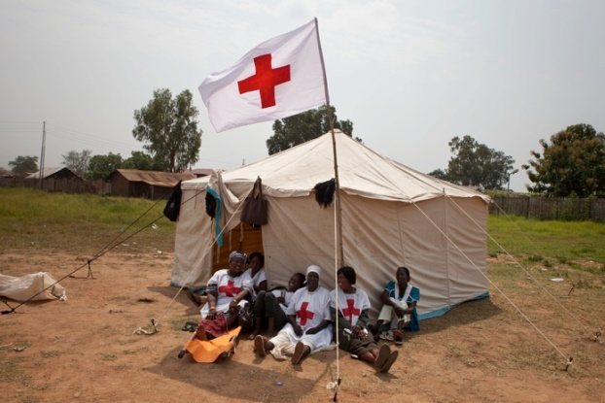
國際紅十字會的重大事蹟
1993 年幫助南蘇丹賑濟。
1998年捐助宏都拉斯風災救助 。
1990年賑濟伊朗西北部強震。
1987年賑濟斯里蘭卡可倫坡爆炸案 。

Slide 9
問題
請問國際紅十字會的創辦人是誰？
A:亨利‧杜南
請問世界衛生組織是由哪2個國家提議的?
A:中華民國和巴西

Slide 10
The End

